Slide 1
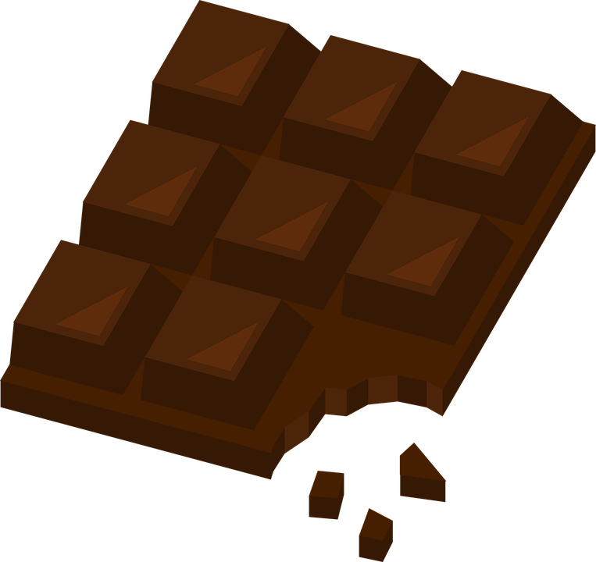
Le chocolat
Exemples

Slide 2
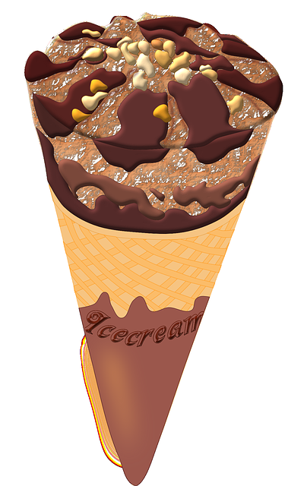
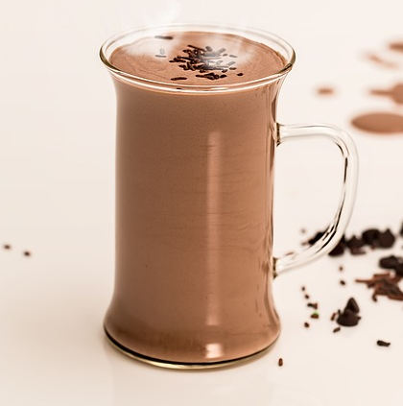
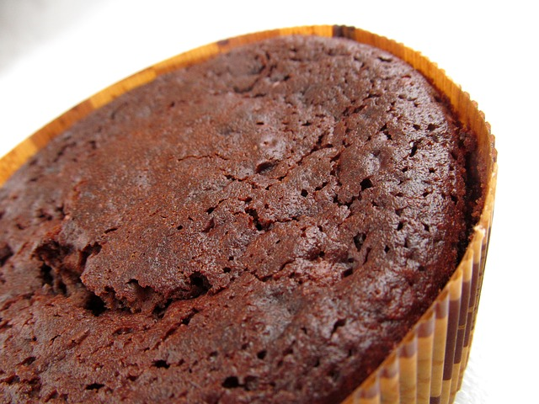
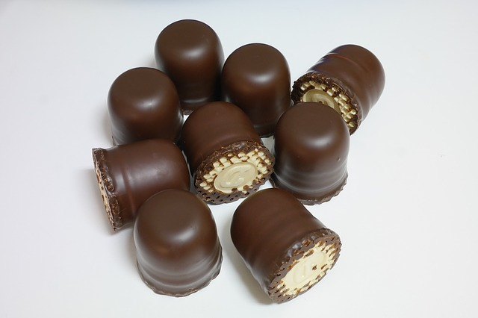
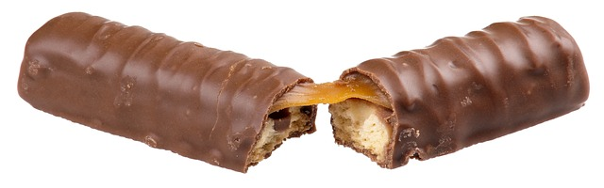
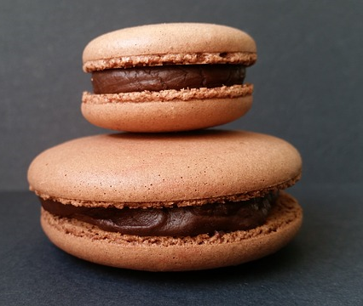
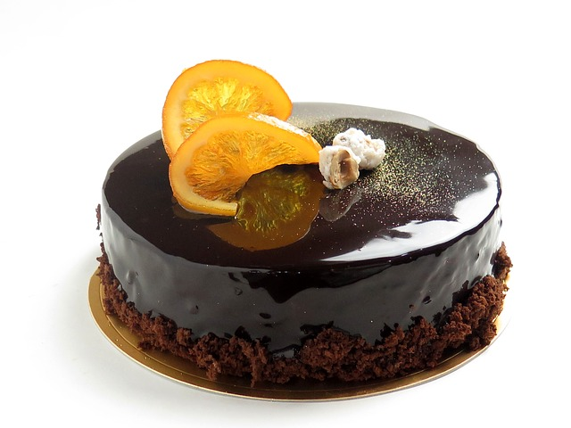
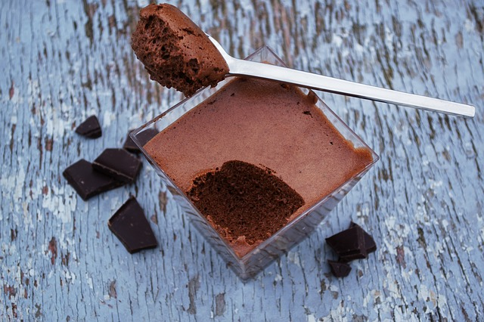
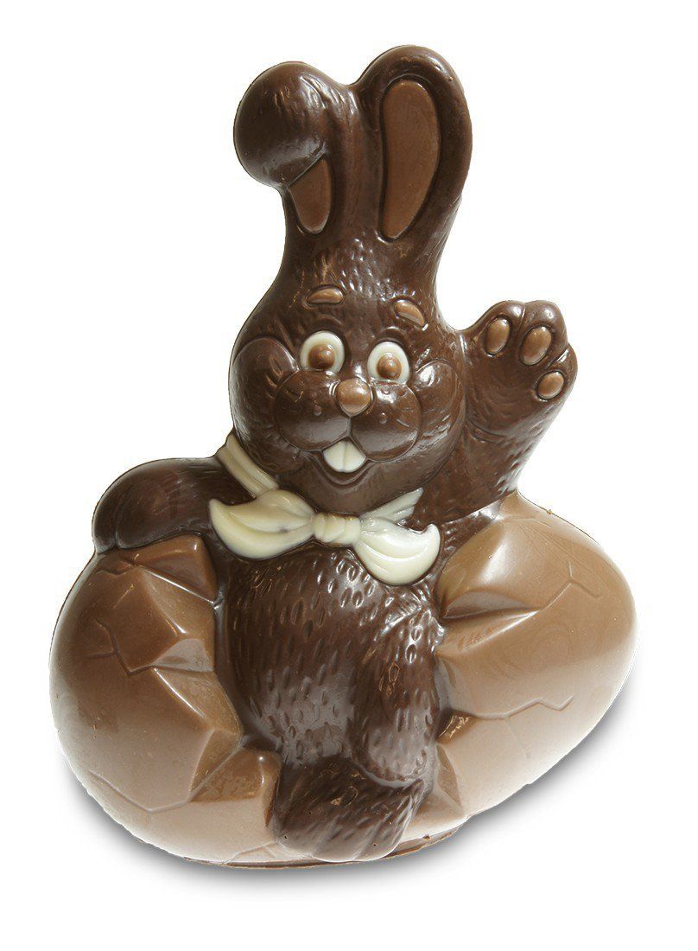
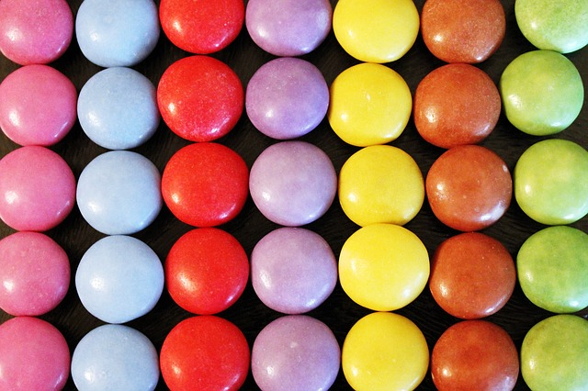

Slide 3
Sources des images:
Macarons, https://pixabay.com/de/makronen-kuchen-schokolade-v%C3%B6llerei-2380725/
Smarties, https://pixabay.com/de/candy-sweet-schokolade-farbe-2473690/
Glace au chocolat, https://pixabay.com/de/eis-dessert-schokolade-gefroren-159744/
Gâteau au chocolat, https://pixabay.com/de/kuchen-schokolade-s%C3%BC%C3%9F-suiten-486874/
Muffin au chocolat, https://pixabay.com/de/schokolade-kuchen-brown-creme-94784/
Barre de chocolat, https://pixabay.com/de/schokolade-s%C3%BC%C3%9Figkeiten-zucker-s%C3%BC%C3%9F-2202144/
Chocolat chaud, https://pixabay.com/de/hei%C3%9Fe-schokolade-trinken-molkerei-1058197/
Mousse au chocolat, https://pixabay.com/de/schokoladenmousse-lebensmittel-2003019/
Têtes au choco, https://pixabay.com/de/mohrenk%C3%B6pfe-schokoglasur-glasur-1194489/
Lapin en chocolat, http://www.confiserie.ch/lucky-solo-dunkel-gross

